Slide 1

Herzlich Willkommen zum Informationsabend Erstkommunion 2026

Slide 2
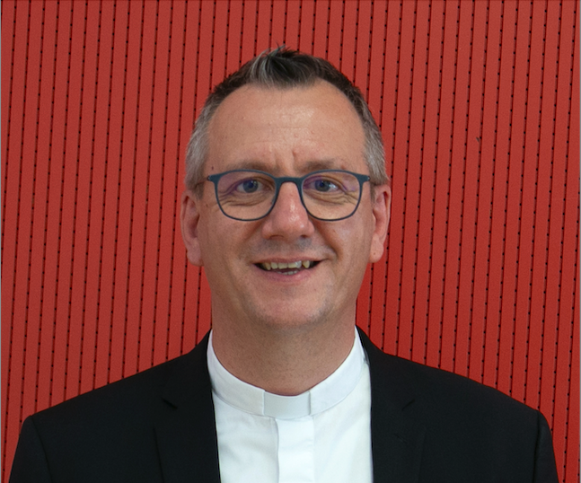
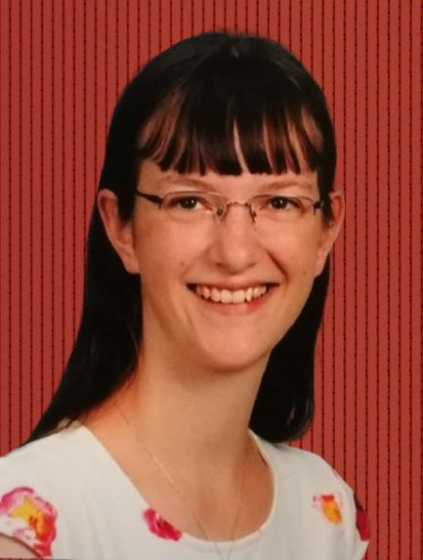
Verantwortliche im Bereich Erstkommunion
Barbara Schrallhamer, Gemeindeassistentin
Wir sind für Sie erreichbar unter
EKO-freising@ebmuc.de

Slide 3
Gedankenreise
„Freundschaft“

Slide 4
Gebet für unsere Kinder
Gott, du hast uns unsere Kinder anvertraut.
Wir sind dankbar, dass sie uns geschenkt wurden.
Wir freuen uns über alle guten Anlagen, die wir an ihnen entdecken.
Wir freuen uns, wenn wir miterleben dürfen, wie sie sich entfalten.
Darum bitten wir dich: Herr, segne unsere Kinder. Schenke ihnen Selbstständigkeit, dass sie ihr Leben zu meistern lernen.
Sei ihnen verlässlicher Halt, und leite ihr Denken und Tun.
Bleibe bei uns und unseren Kindern wie ein guter Freund.
Wir vertrauen dir.
Amen.

Slide 5
Erstkommunion stützt sich auf…
Vorbereitung durch die Stadtkirche
Religions-unterricht
Eltern

Slide 6
Die Säulen im Einzelnen
Vorbildfunktion
Begleitung des Kindes
Austausch/Gespräch
Glaubensvermittlung
Eltern

Slide 7
Die Säulen im Einzelnen
Erste Erfahrungen in einer Glaubensgemeinschaft
Religiöses Wissen
z.B. laut Lehrplan Ablauf der Messfeier, biblische Geschichten zu den Themen „Buße/Vergebung“ und „Eucharistie“ usw.
Religions-unterricht

Slide 8
Die Säulen im Einzelnen
Vertiefung des Glaubens
Gemeinschaft
Verschiedene Aktionen
Vorbereitung durch die Stadtkirche

Slide 9
Das Konzept der Stadtkirche
Vorbereitung
Gruppenstunden
Freiwillige Angebote und Projekte

Slide 10
Verbindliche Termine
Tauferinnerungsgottesdienst am 11.01.2026 um 10:30 Uhr in St. Georg (Innenstadt)
Erklärgottesdienste in St. Georg (Innenstadt), St. Peter und Paul Neustift und St. Lantpert Lerchenfeld (Nur einer davon muss besucht werden! Inhalt ist in allen Pfarreien gleich.) (Datum noch unklar)
Versöhnungsgottesdienst in St. Peter und Paul Neustift (Datum noch unklar)
Kindersingnachmittag mit den Kirchenmusikern (Ort und Datum noch unklar)
Schatzsuchernachmittag(e)
Die Teilnahme an diesen Terminen wird vorausgesetzt!

Slide 11
Freiwillige Angebote
Regelmäßige (Familien-)Gottesdienste in den verschiedenen Kirchen der Stadtkirche
Kirchenerkundung mit Stationenlauf
Kirchenführungen
Für Sie als Eltern:
Es besteht die Möglichkeit, sich einzubringen mit einem Angebot → Mail an EKO-freising@ebmuc.de mit Name, Mailadresse, Tel., Beschreibungstext, Datum, Uhrzeit von-bis, Ort, Mindestteilnehmer/Maximalteilnehmer, mitbringen?, Kosten
Möglichkeit, sich bei einem Familiengottesdienst einzubringen

Slide 12
Gruppenstunden
Zum Teil Ansprechpartner vor Ort
geplant für Altpfarrverbände St. Korbinian, Lerchenfeld und Neustift, jetzt in der Stadtkirche Freising
Bei ausreichend Hilfe durch interessierte Eltern sind Stunden auch in den anderen Pfarreien möglich (mind. 5 Personen in St. Georg, Neustift und St. Lantpert, mind. 2 in den weiteren Pfarreien)
Angebot möglichst für alle Kinder (nicht nur Nachbarskinder!)
Konzepte für Gruppenstunden werden zur Verfügung gestellt
Wer sich bereit erklärt, Gruppenstunden mitzugestalten, darf nach dem Infoabend gerne kurz dableiben, um Kontaktdaten und Infos auszutauschen.

Slide 13
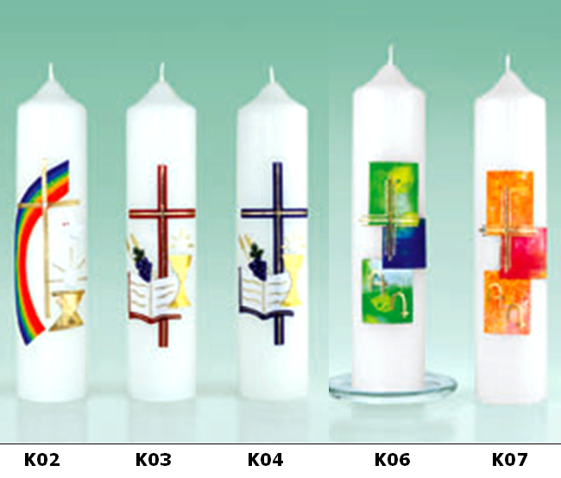

Weitere Hinweise – Kerzen
Achtung: Bitte möglichst keine Kerze selbstständig kaufen, sondern nur von der Stadtkirche Freising aus (andere Kerzen passen nicht auf den Ständer)! Wenn das Loch der Kerze groß genug und die Kerze selbst nicht lang und dünn ist, kann auch eine andere Kerze verwendet werden.
Abholung direkt nach Tauferinnerungsgottesdienst möglich
Möglich ist eine:
Leere Kerze (10€)
Oder
bereits verziert (25-30€)

Slide 14

Weitere Hinweise - Kreuze
Jedes Kind erhält nach dem Tauferinnerungsgottesdienst ein Holzkreuz
Nach jedem besuchten Gottesdienst darf ein Edelstein in der Sakristei abgeholt und auf das Holzkreuz geklebt werden
Holzkreuz wird dadurch nach und nach immer schöner, bis es zur Erstkommunion funkelt und strahlt. ☺

Slide 15
Weitere Hinweise
Fotograf: Michael Ecker vom „der Fotoladen“
Es besteht die Möglichkeit, eine weiße Albe auszuleihen (Ort und Zeit noch unklar)
Nach Anmeldeschluss (24.10.2025) erhalten Sie Ende November/Anfang Dezember einen Brief mit genaueren Informationen und den Erstkommunionterminen
Erstkommunionen werden im Zeitraum vom 18.04. – 03.05.2026 stattfinden

Slide 16
Wir wünschen Ihnen und Ihrem Kind/Ihren Kindern eine schöne
und erfüllende Vorbereitungszeit!
Ihr Stadtpfarrer Daniel Reichel
und
Ihre Gemeindesassistentin Barbara Schrallhamer

Slide 17
Die Anmeldung zur Erstkommunion 2026 ist ab sofort bis zum 24.10.2025 möglich über die Homepage der Stadtkirche Freising www.stadtkirche-freising.de
Bei Fragen stehen wir Ihnen nun im Anschluss gerne noch zur Verfügung. ☺

